Slide 1

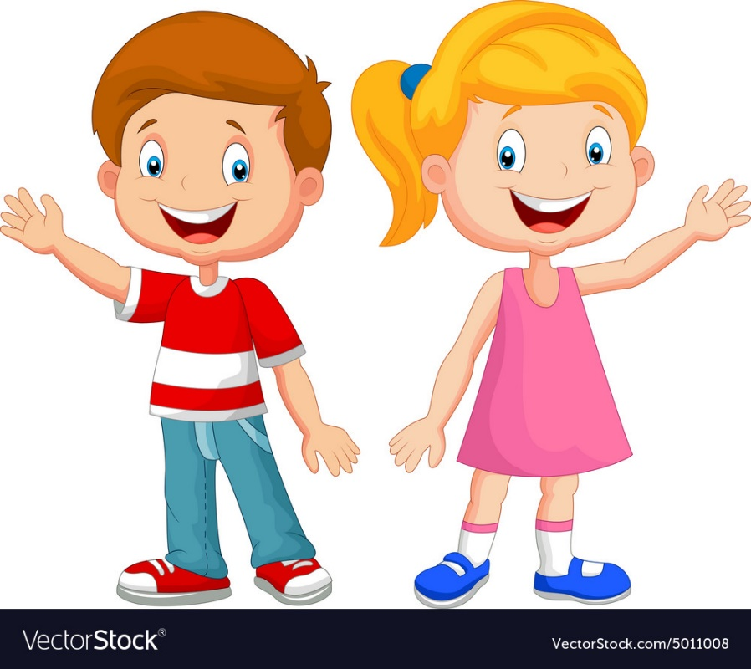
Я досліджую світ
Сьогодні
Урок
№87
Хто потребує особистого простору

Slide 2
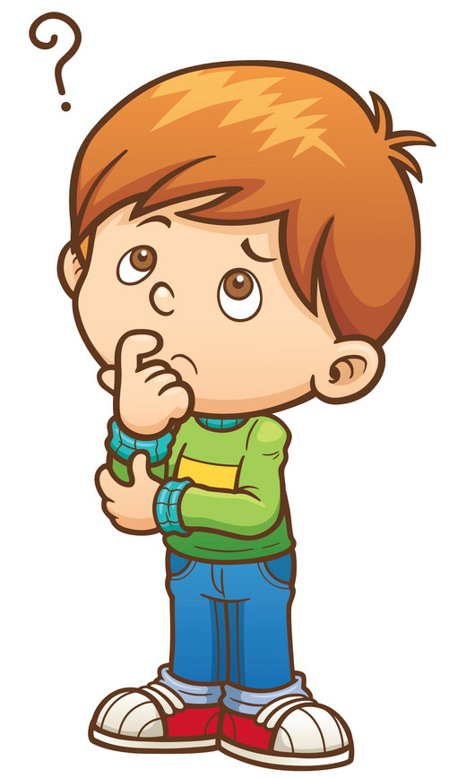
Сьогодні
12.04.2022
Мозковий штурм
Чому з сіл і міст зникають птахи?
Як ти піклуєшся про охорону птахів?

Slide 3

Сьогодні
12.04.2022
Слово вчителя
Кожна тварина потребує особистого простору та відчуття власної безпеки.

Slide 4

Сьогодні
12.04.2022
Довідничок
Вчені довели що гуркіт автомобілів, використання гучномовців руйнують ритм життя птахів. Шум негативно впливає на гніздування пташок і виведення потомства.

Slide 5
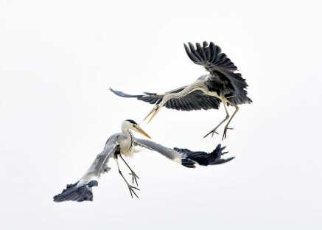
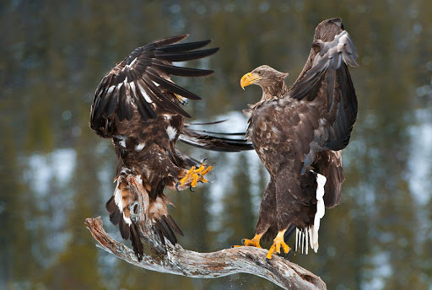
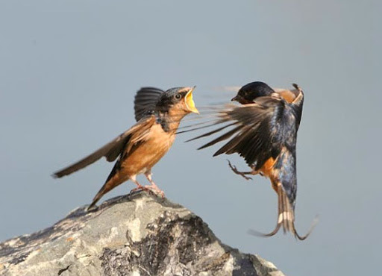
Сьогодні
12.04.2022
Розглянь малюнки. Навіщо птахам потрібний простір навколо

Slide 6

Сьогодні
12.04.2022
Словничок
Особистий простір – простір навколо, що дозволяє нам взаємодіяти з іншими людьми у зручний спосіб. Ніхто не має права втручатися в цей простір.

Slide 7
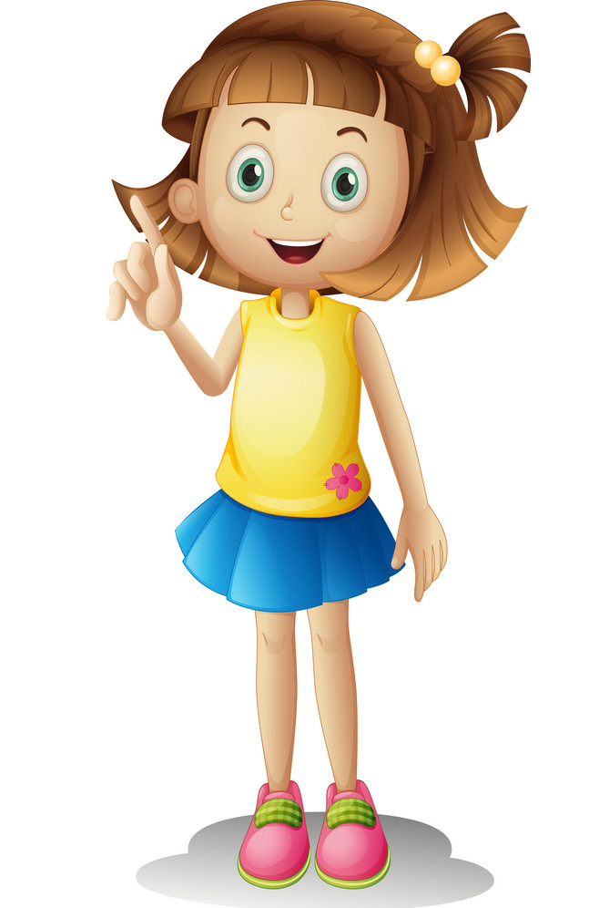
Сьогодні
12.04.2022
Висновок
Отже, особистий простір – це простір, який людина розглядає як свою власність, а проникнення туди – як загрозу собі та замах на те, що їй належить.

Slide 8
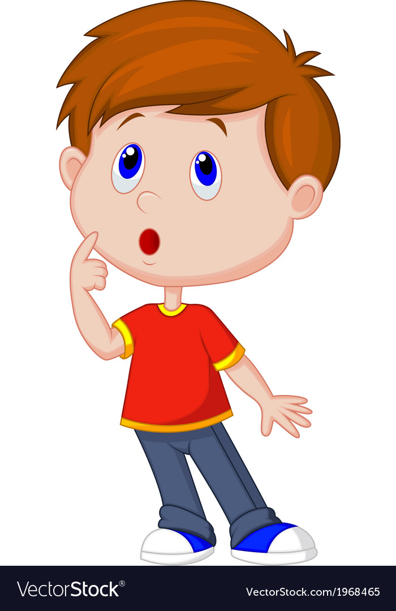
Сьогодні
12.04.2022
Чи потребує людина особистого простору
Людина також потребує особистого простору. Ми повинні поважати особистий простір живих істот.

Slide 9

Сьогодні
12.04.2022
Мінілекція
Відстань, на якій людині комфортно перебувати від тих, хто її оточує, формується підсвідомо. Під час спілкування з різними людьми вона відрізняється. Точних кордонів особистого простору немає. У середньому зоною дуже близького спілкування вважають пів метра і менше. Найкомфортнішою – метр – півтора.

Slide 10

Сьогодні
12.04.2022
Поміркуй
Визнач для себе комфортну відстань для спілкування з однокласниками. Дотримуйся цієї відстані у вашому спілкуванні.

Slide 11
Сьогодні
12.04.2022
Запам’ятай
Існує чотири зони особистого простору. У спілкуванні важливо намагатися не порушувати дозволені межі.

Slide 12
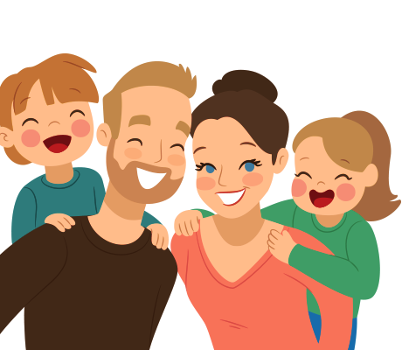
Сьогодні
12.04.2022
1 зона
Інтимна зона (від 15 до 45 см). Найголовніша зона з-поміж усіх зон. Її людина сприймає як власність і допускає у неї лише найближчих людей: батьків, близьких друзів та родичів.

Slide 13
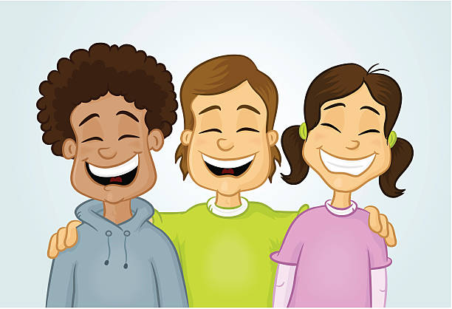
Сьогодні
12.04.2022
2 зона
Особиста зона (від 45 см до 1,2 м). На такій відстані від інших ми почуваємося комфортно під час дружніх зустрічей, у школі чи на роботі. (Друзі, колег, однокласники.)

Slide 14
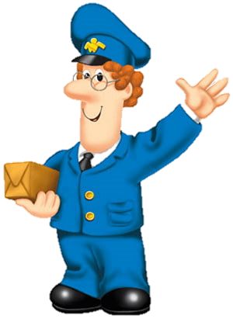
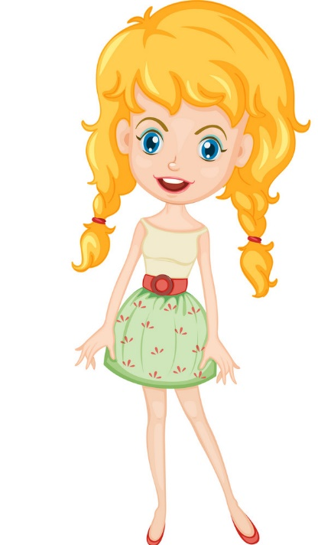
Сьогодні
12.04.2022
3 зона
Соціальна зона (від 1,2 м до 3,5 м). Спілкуючись із сторонніми людьми, хочемо, щоб вони тримались від нас на такій відстані. Нам не комфортно, якщо малознайома людина наближається до нас.

Slide 15

Сьогодні
12.04.2022
4 зона
Публічна зона (понад 3,5 м). Коли звертаєтесь до групи людей, така відстань є оптимальною.

Slide 16
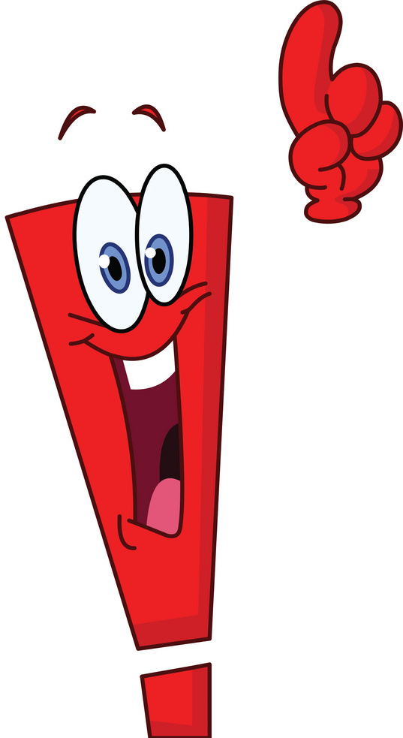
Сьогодні
12.04.2022
Запам’ятай
Ваш особистий простір – це ви самі. Ви можете обійняти людину, потиснути їй руку, доторкнутись, але лише за його згодою.

Slide 17
Сьогодні
12.04.2022
Якщо хтось порушує ваш особистий простір, не соромся сказати
Дякую.
Мені приємно з вами спілкуватися!
Вибачте! Мені не комфортно!
Ні! Не треба!
Будь ласка, поважайте мій особистий простір!
Не втручайтесь в мій особистий простір!

Slide 18
Сьогодні
12.04.2022
Творча вправа
Розглянь малюнки «Можна», «Заборонено» та прочитай правило в підручнику на сторінці 86.
Доповніть з обох боків власними прикладами: що можна робити, а що заборонено в поводженні з іншими.

Slide 19
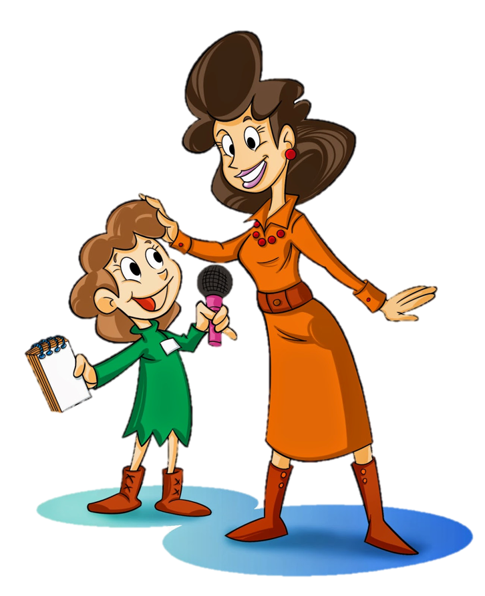
Сьогодні
12.04.2022
Вправа «Мікрофон»
Що ви зрозуміли під поняттям особистий простір?

Slide 20
Сьогодні
12.04.2022
Вправа «Мікрофон»
Розкажіть, які зони особистісного простору найбільш характерні для спілкування:
Між родичами;
Між друзями;
У громадських місцях;
При діловому спілкуванні.

Slide 21

Сьогодні
12.04.2022
Робота в зошиті
Виконай завдання в зошиті на с.47-49

